Slide 1

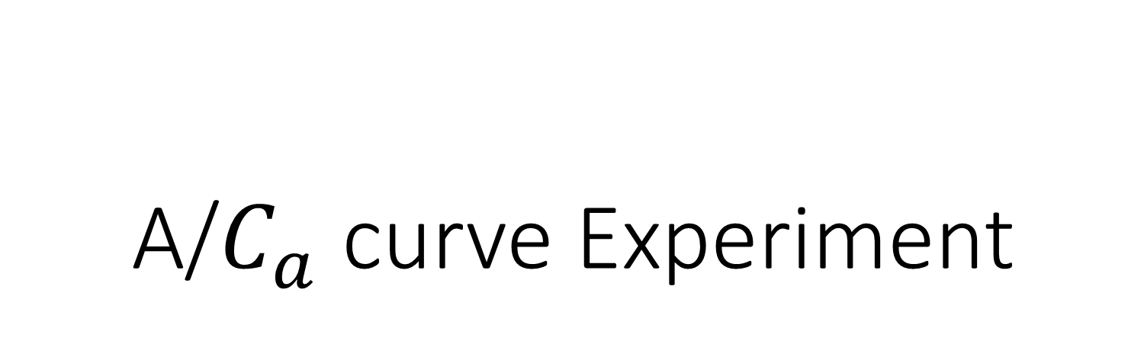
A/$C_{a}$ curve Experiment
What is the potential of plants to reduce $CO_{2}$ levels in closed spaces?

Slide 2
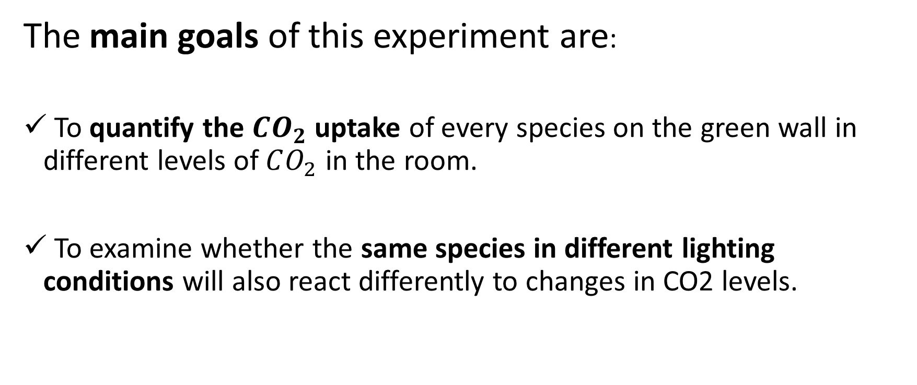
introduction
The main goals of this experiment are:
To quantify the $CO_{2}$ uptake of every species on the green wall in different levels of $CO_{2}$ in the room.
To examine whether the same species in different lighting conditions will also react differently to changes in CO2 levels.

Slide 3
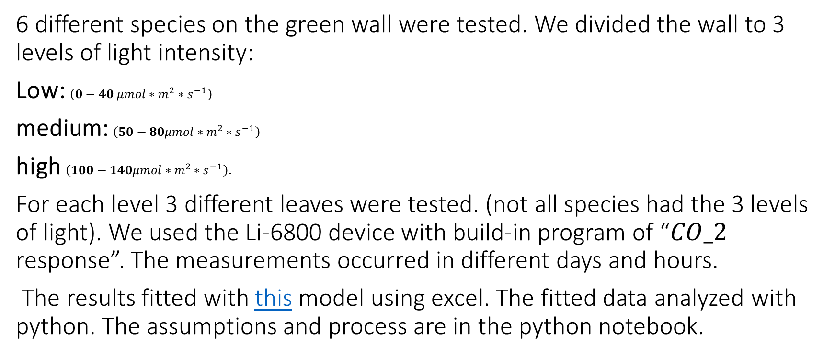
Methods
6 different species on the green wall were tested. We divided the wall to 3 levels of light intensity:
Low: $\left(0−40 μmol∗m^{2}∗s^{−1}\right)$
medium: $\left(50−80μmol∗m^{2}∗s^{−1}\right)$
high $\left(100−140μmol∗m^{2}∗s^{−1}\right)$.
For each level 3 different leaves were tested. (not all species had the 3 levels of light). We used the Li-6800 device with build-in program of “$CO_2$ response”. The measurements occurred in different days and hours.
The results fitted with this model using excel. The fitted data analyzed with python. The assumptions and process are in the python notebook.

Slide 4
Data arrangement
The results of the Licor + the results of the excel model arranged in the file “2021-12-06-0933_logdata” in different sheets:
“Measurements” – the raw data from Licor
“Light intensity” – specific light intensity for most of the samples.
“Ac data” – the fitted data for each sample.
“Errors” – the parameters of the model and the MSE for each curve.
Python notebook + explanations in the file “AC_curve.ipynb”
Final graphs in the folder “Graphs”.
Results after conversion from Cc to Ca in “a_ca” excel file

Slide 5
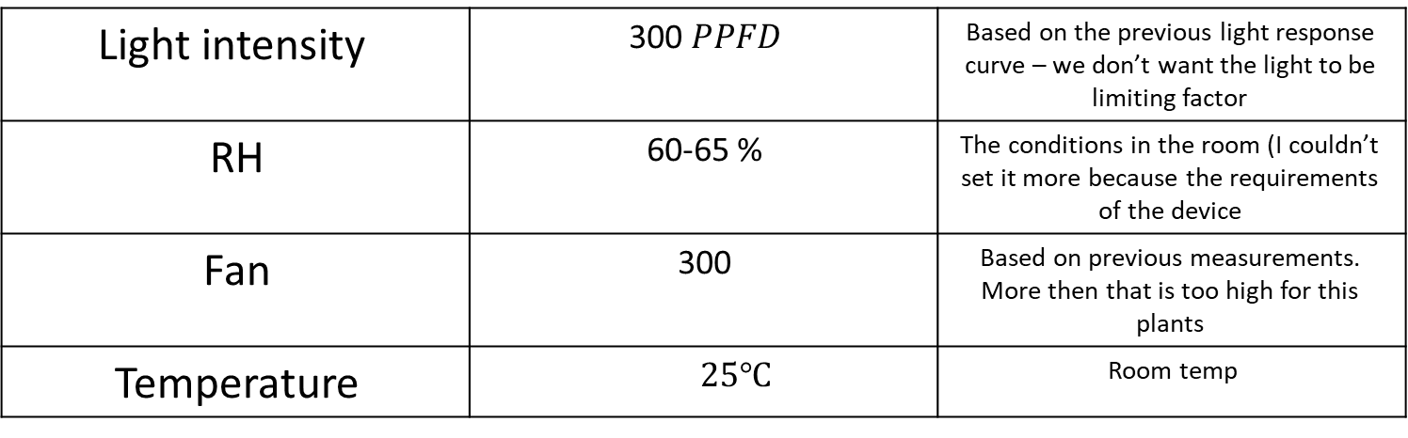

Methods
I used Li-6800 device with build-in program of “$CO_2$ response”. Values of $CO_{2}$ levels were (ppm): 100,200,300,350,400,500,600,800,1000,1200
The environmental conditions set were:
Light intensity | 300 $PPFD$ | Based on the previous light response curve – we don’t want the light to be limiting factor
RH | 60-65 % | The conditions in the room (I couldn’t set it more because the requirements of the device
Fan | 300 | Based on previous measurements. More then that is too high for this plants
Temperature | $$25℃$$ | Room temp

Slide 6
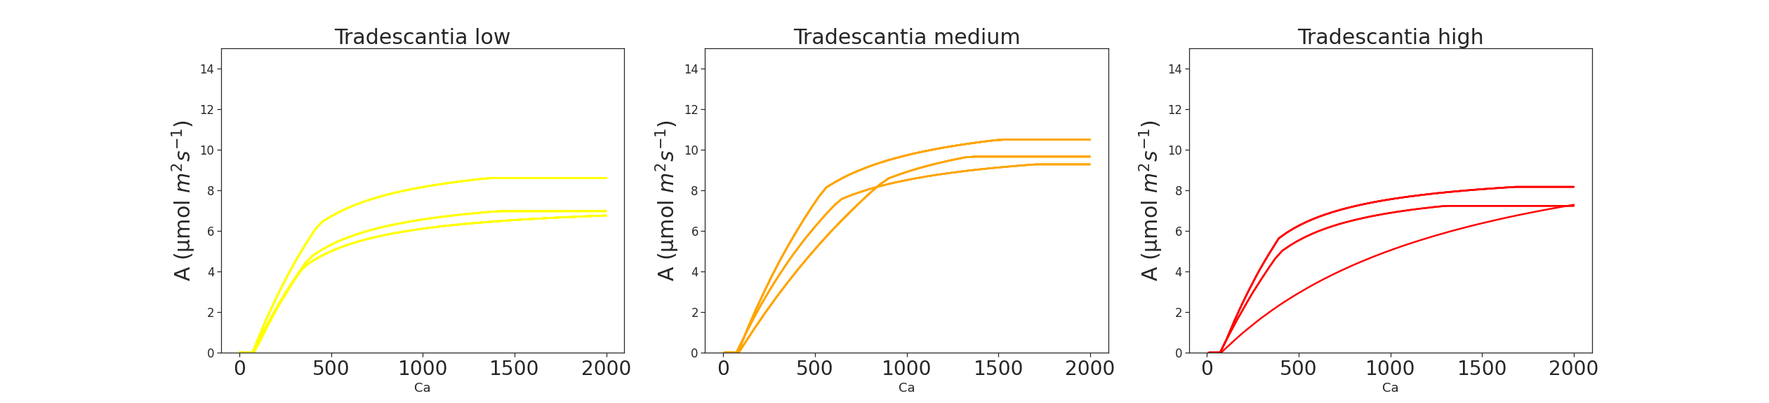
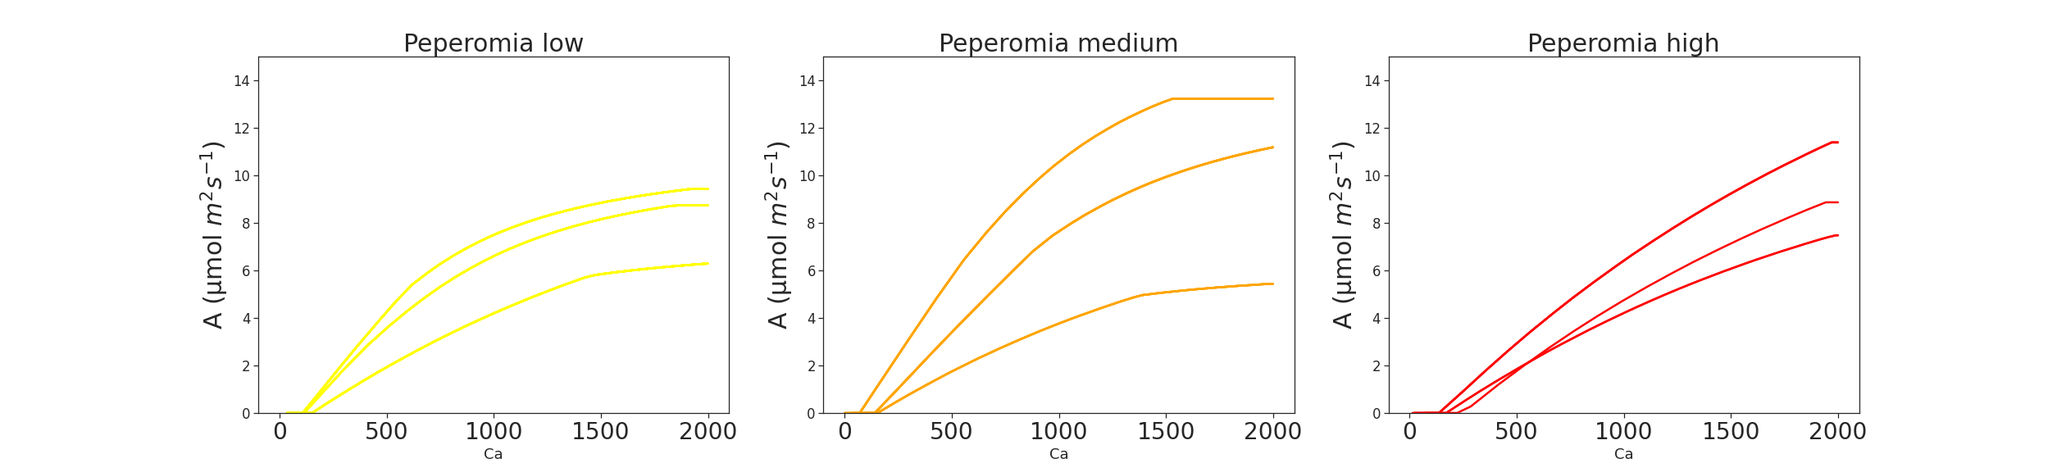
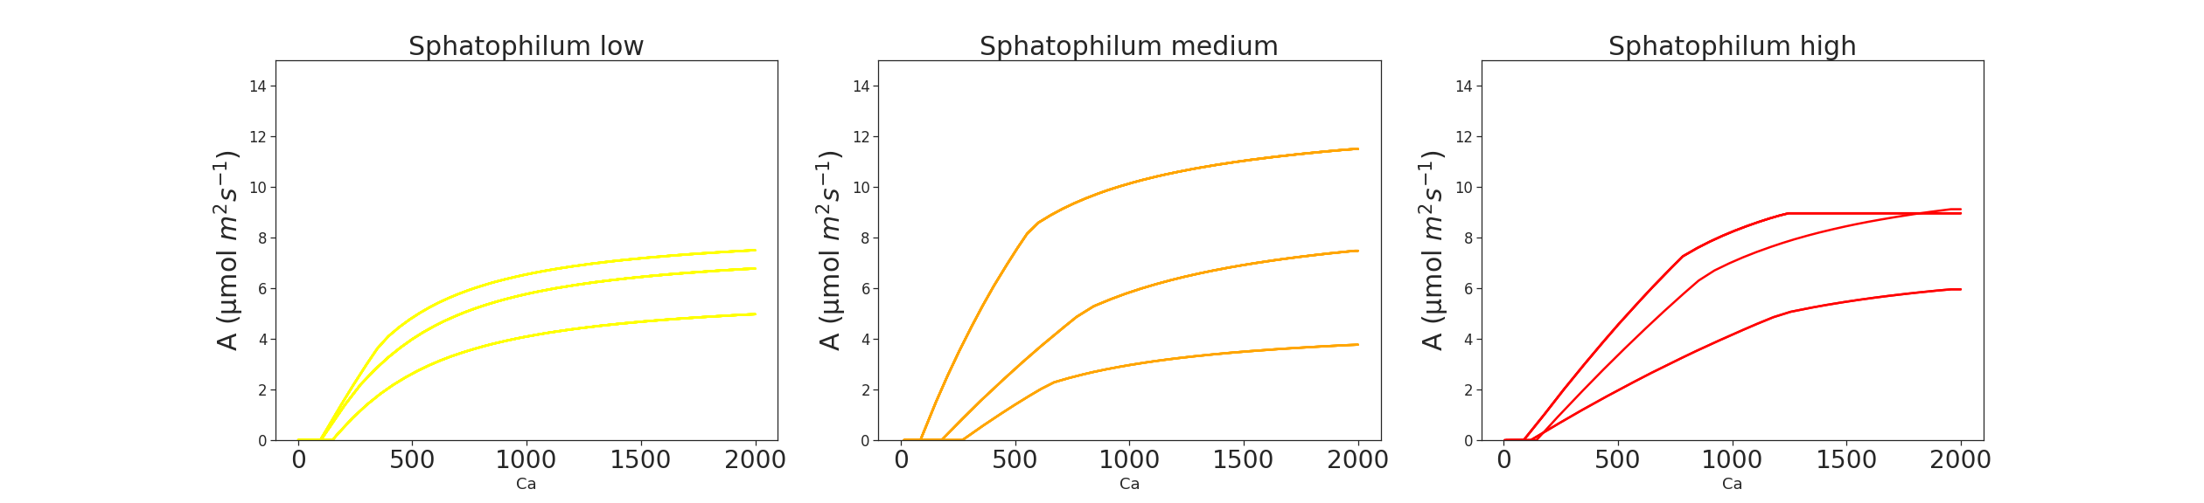
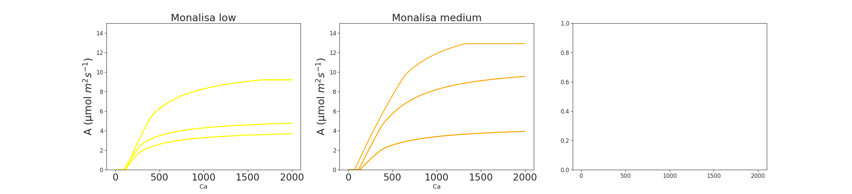
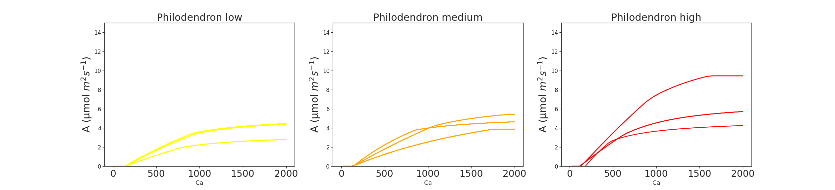
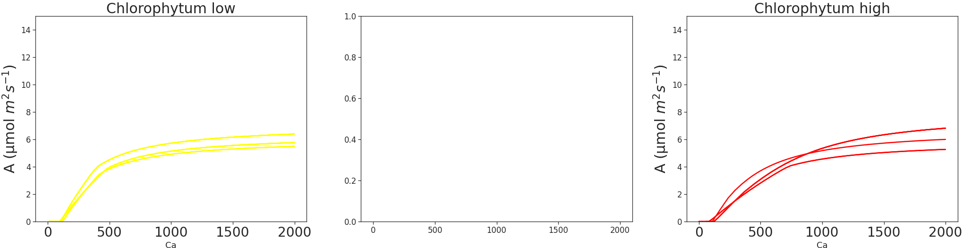
Results – for each species and light area
Notes:
הגרפים בשקופית הזאת נועדו על מנת לבדוק בכל מין ואזור אור האם יש לנו חריגים שנשקול להוריד אותם מהתוצאות כי הם יוצרים לנו סטיית תקן גדולה למיצוע.
הקו המנחה הוא לבדוק האם יש קו אחד ששונה מאוד מהשניים האחרים עבור אותו אזור אור.
ניתן לראות שתופעה כזאת מתקיימת במונה ליזה באור הנמוך, פילודנדרום באור הגבוה. ניתן לשקול גם עבור פפרומיה באור הבינוני וספטופיליום באור הבינוני.

Slide 7
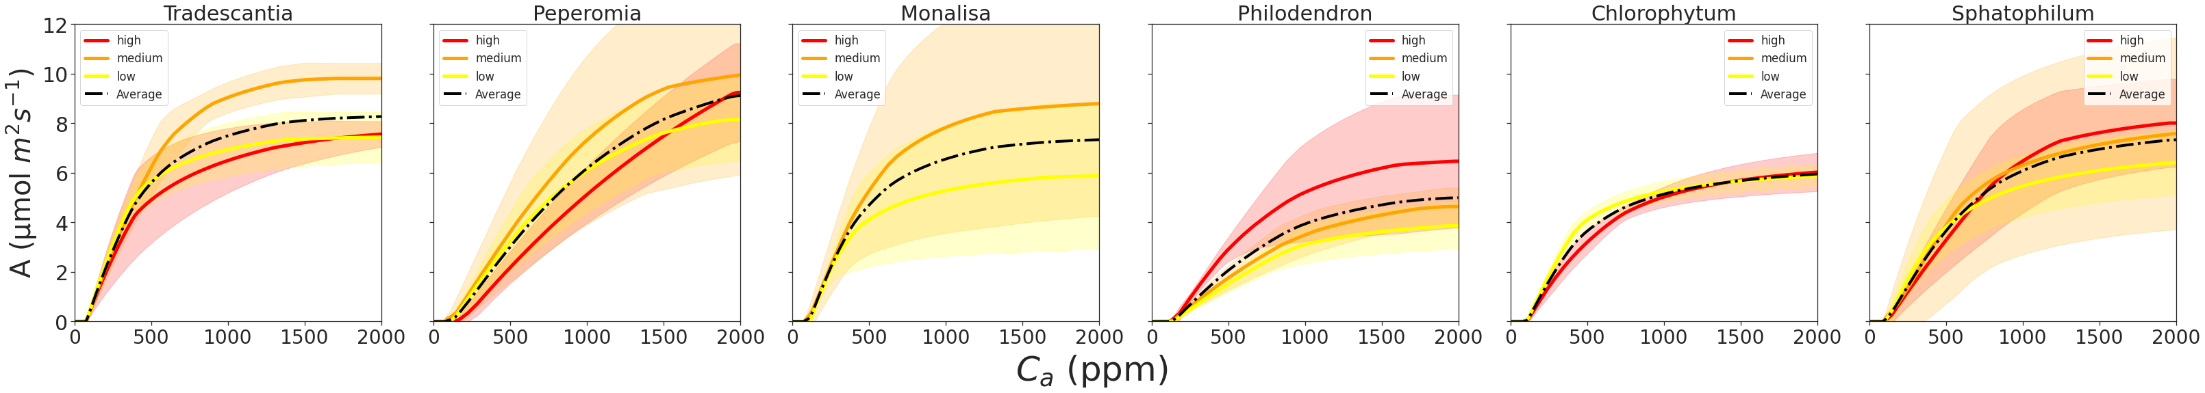
Results – All together

Slide 8
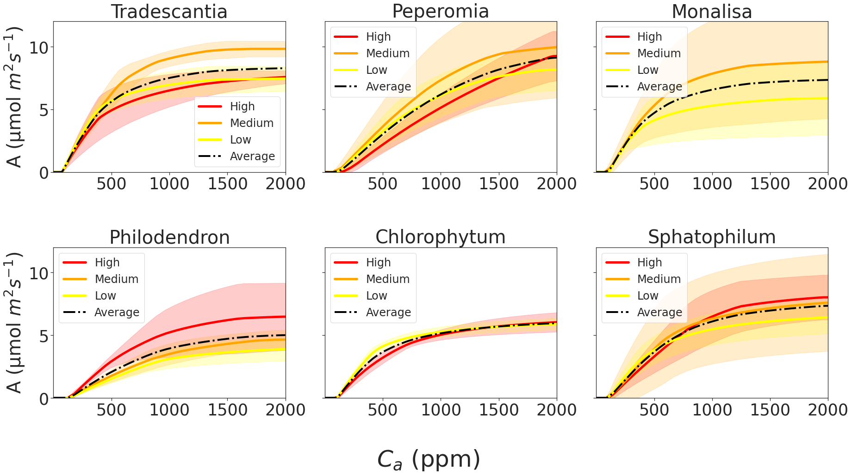
Results – All together

Slide 9
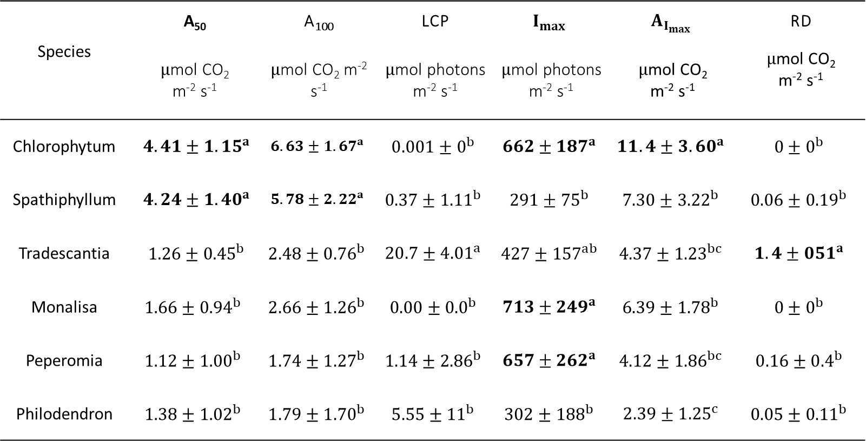
Results – Table
RD | $$A_{I_{max}}$$ | $$I_{max}$$ | LCP | A₁₀₀ | A₅₀
$μ$mol CO₂ m⁻² s⁻¹ | $μ$mol CO₂ m⁻² s⁻¹ | $μ$mol photons m⁻² s⁻¹ | $μ$mol photons m⁻² s⁻¹ | $μ$mol CO₂ m⁻² s⁻¹ | $μ$mol CO₂ m⁻² s⁻¹ | Species
$$0±0^{b}$$ | $$11.4±{3.60}^{a}$$ | $$662±{187}^{a}$$ | $$0.001±0^{b}$$ | $$6.63±{1.67}^{a}$$ | $4.41±{1.15}^{a}$ | Chlorophytum
$$0.06±{0.19}^{b}$$ | $$7.30±{3.22}^{b}$$ | $$291±{75}^{b}$$ | $$0.37±{1.11}^{b}$$ | $$5.78±{2.22}^{a}$$ | $4.24±{1.40}^{a}$ | Spathiphyllum
$$1.4±{051}^{a}$$ | $$4.37±{1.23}^{bc}$$ | $$427±{157}^{ab}$$ | $$20.7±{4.01}^{a}$$ | $$2.48±{0.76}^{b}$$ | $1.26±{0.45}^{b}$ | Tradescantia
$$0±0^{b}$$ | $$6.39±{1.78}^{b}$$ | $$713±{249}^{a}$$ | $$0.00±{0.0}^{b}$$ | $$2.66±{1.26}^{b}$$ | $$1.66±{0.94}^{b}$$ | Monalisa
$$0.16±{0.4}^{b}$$ | $$4.12±{1.86}^{bc}$$ | $$657±{262}^{a}$$ | $$1.14±{2.86}^{b}$$ | $$1.74±{1.27}^{b}$$ | $$1.12±{1.00}^{b}$$ | Peperomia
$$0.05±{0.11}^{b}$$ | $$2.39±{1.25}^{c}$$ | $$302±{188}^{b}$$ | $$5.55±{11}^{b}$$ | $$1.79±{1.70}^{b}$$ | $$1.38±{1.02}^{b}$$ | Philodendron
Notes:
כמעט בכל עוצמת אור היהודי הנודד הוא בעל הפוטנציאל הגבוה ביותר. חשוב לזכור שמדובר בתנאי תאורה גבוהים. לשים לב שהפפרומיה בתנאי אור גבוהים מאוד אפקטיבי...

Slide 10
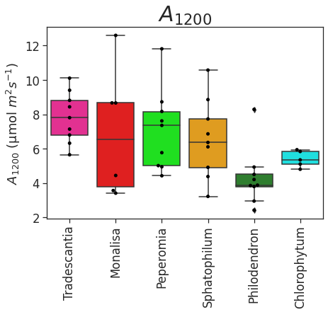
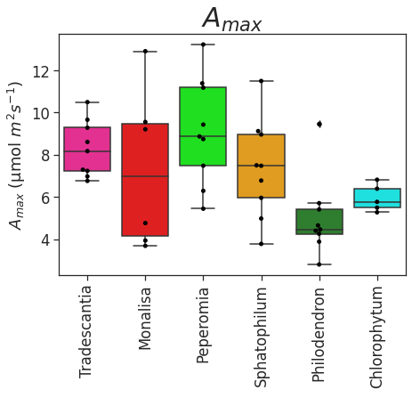
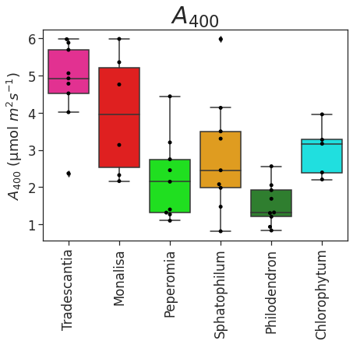
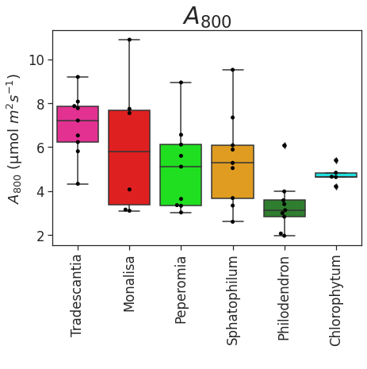
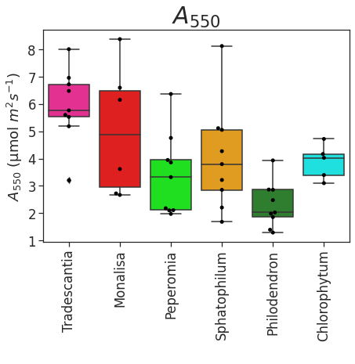

Slide 11
Discussion
Are there differences between the different plants?
Are there differences between different light intensity levels?
For species Peperomia, Chlorophytum, Philodendron and Monalisa no significant differences were observed between different light intensities. For Tradescantia it appears that medium light intensity (40-80 PAR) is the most effective for carbon absorption. For Sphatophilum high light intensity is more effective than low but can not be determined for medium light intensity.
Notes:
לגבי פילודנדרום: בין אם נמחק את הסטייה באור הגבוה ובין אם לא עדיין אם נתייחס לסטיית התקן אין הבדל משמועתי בין עוצמות תאורה שונות.

